Slide 1

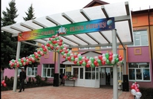
Эковесна-2022
МБОУ «Большекайбицкая СОШ-центр образования Кайбицкого муниципального района
Республики Татарстан»

Slide 2
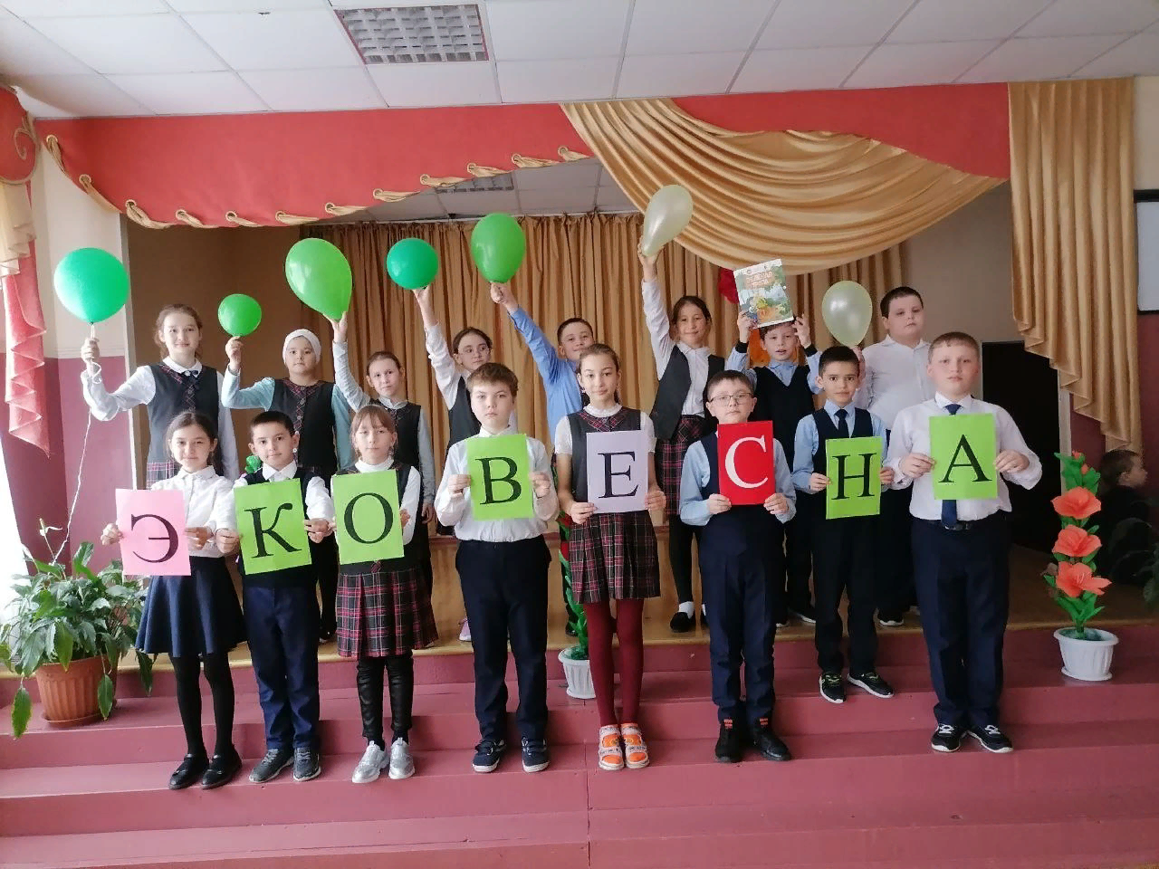
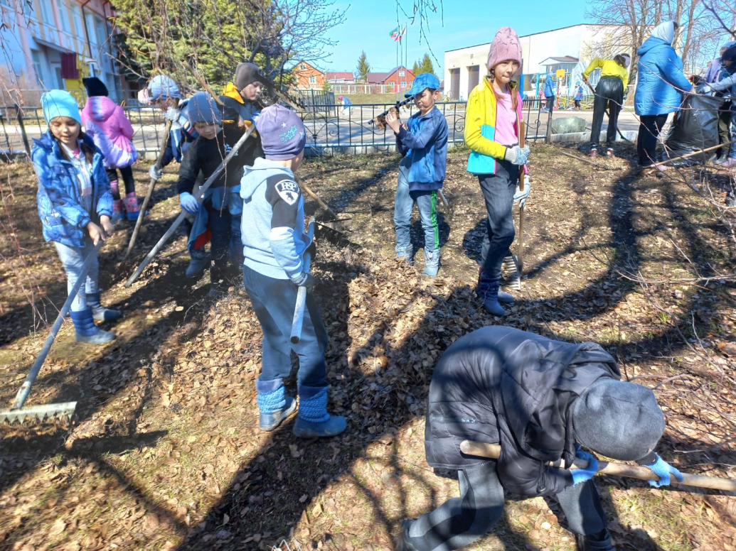
В рамках проекта «ЭКОВЕСНА» в школе был организован «ЭКОЛОГИЧЕСКИЙ ФЛЕШМОБ»
Цель флешмоба –это привлечь как можно больше внимание детей к проблеме экологии, сохранение чистоты и красоты родного края!

Slide 3
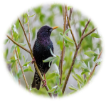
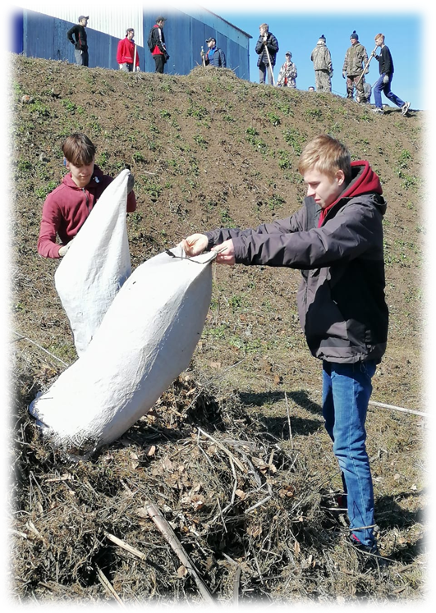
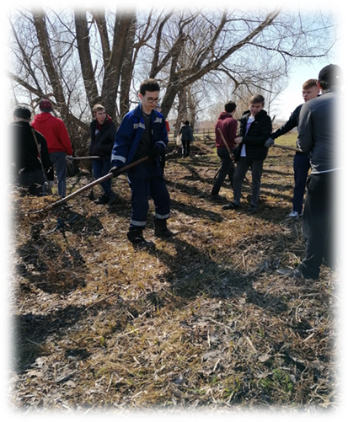
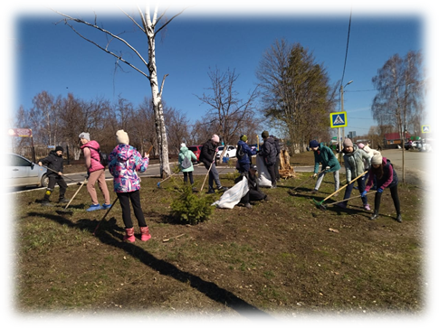
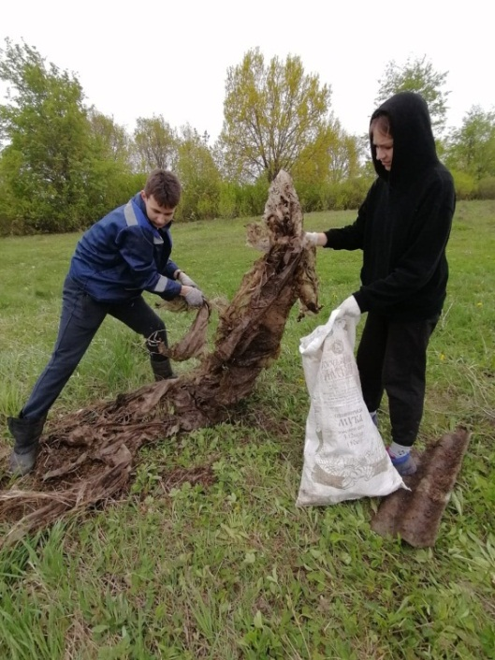
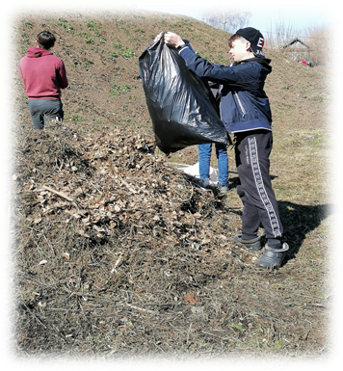
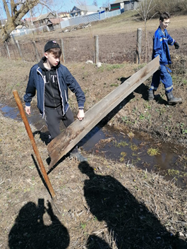
Челлендж-эстафета
«Вместе будет чище!»

Slide 4
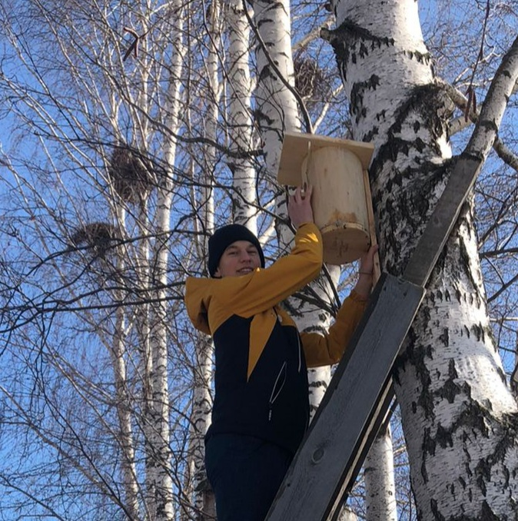
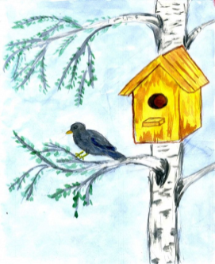
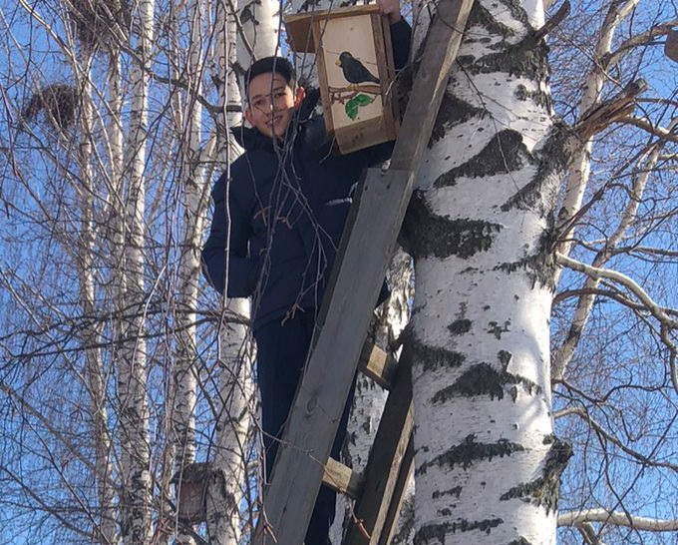
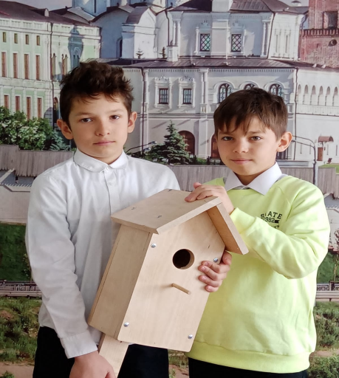
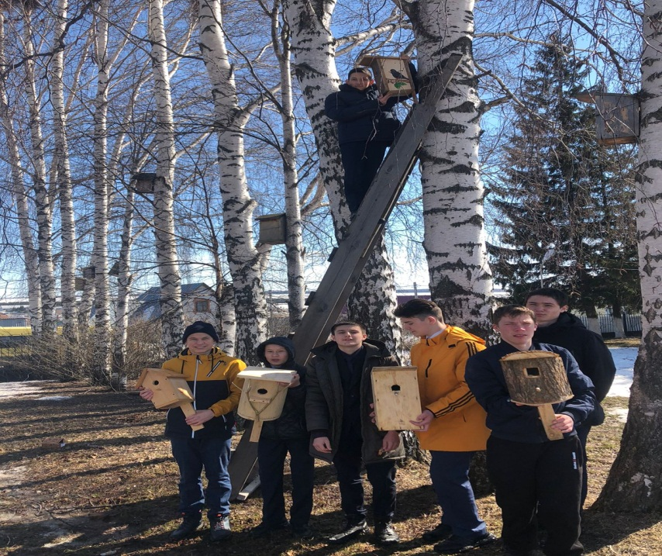
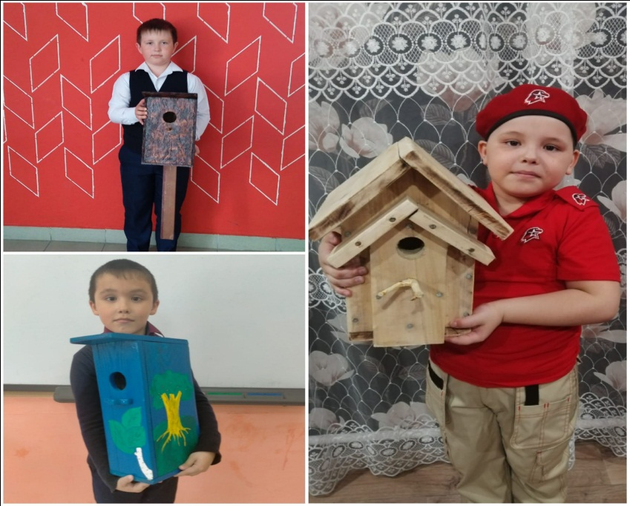
Прилетайте птички,
Снегири, синички.
Вот вам мы сделали скворечник
С добротой сердечной.
ЭКОВЕСНА-2022

Slide 5
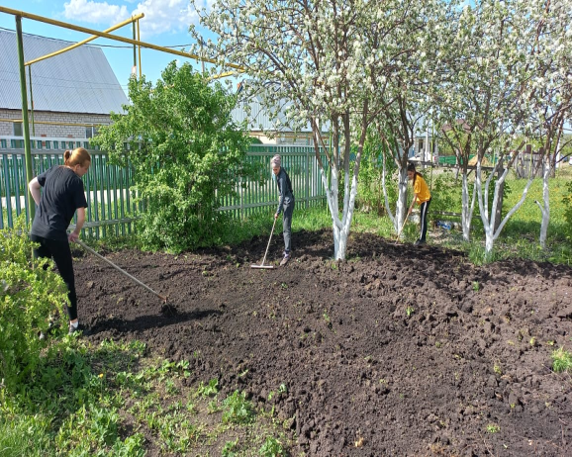
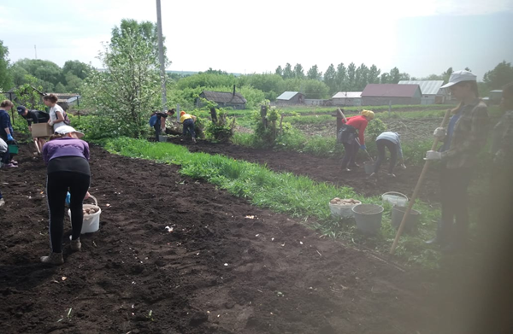
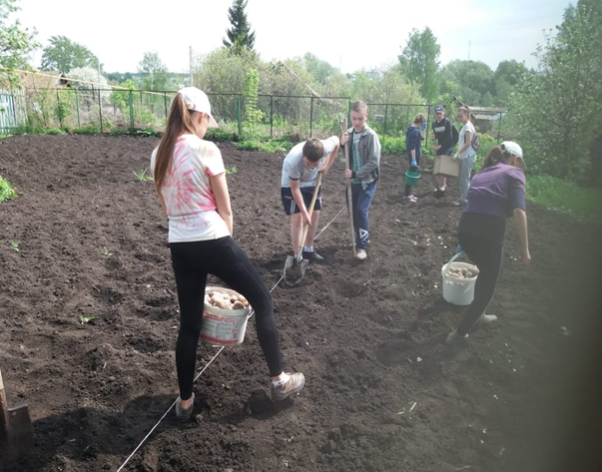

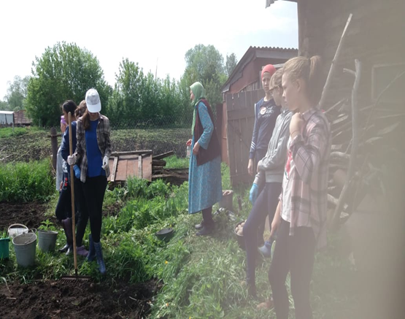
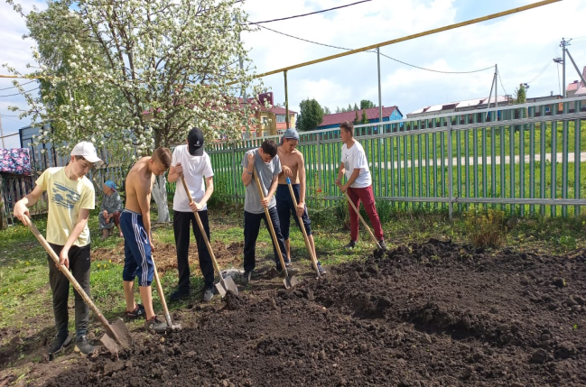
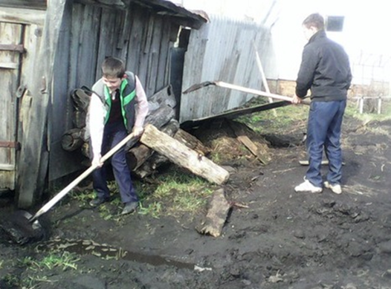
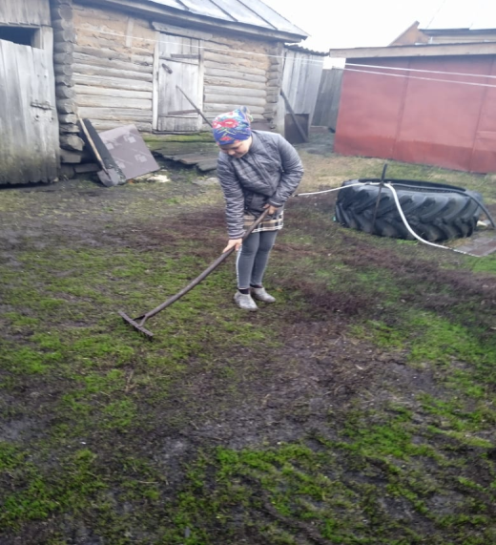
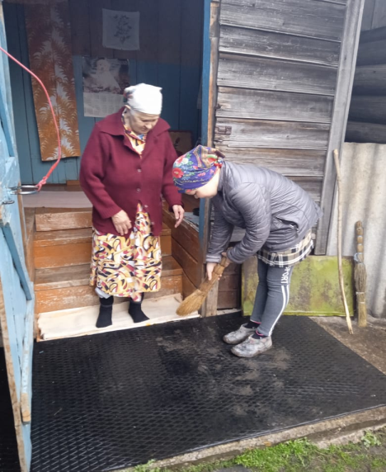
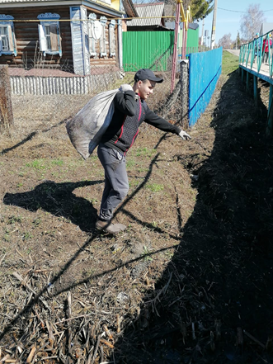
ЭКОВЕСНА_2022
Тимуровская работа

Slide 6
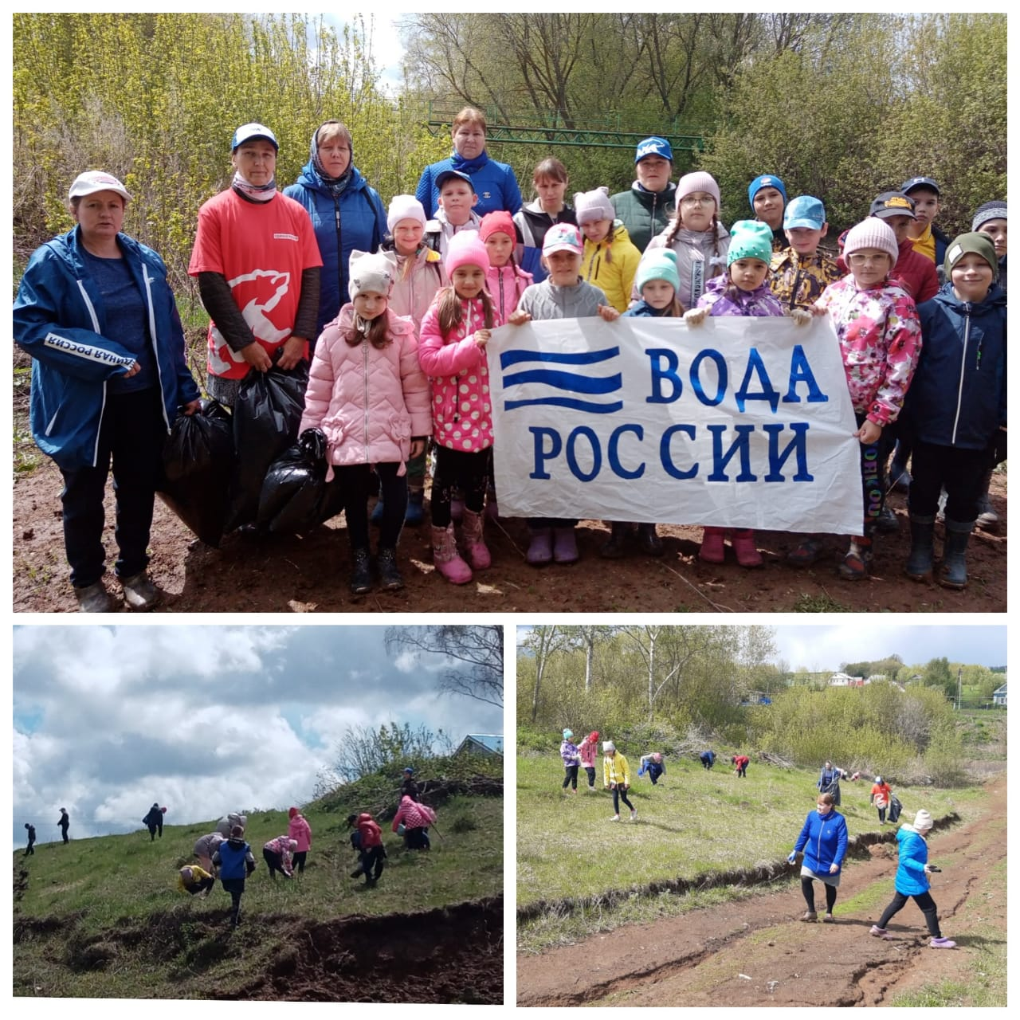
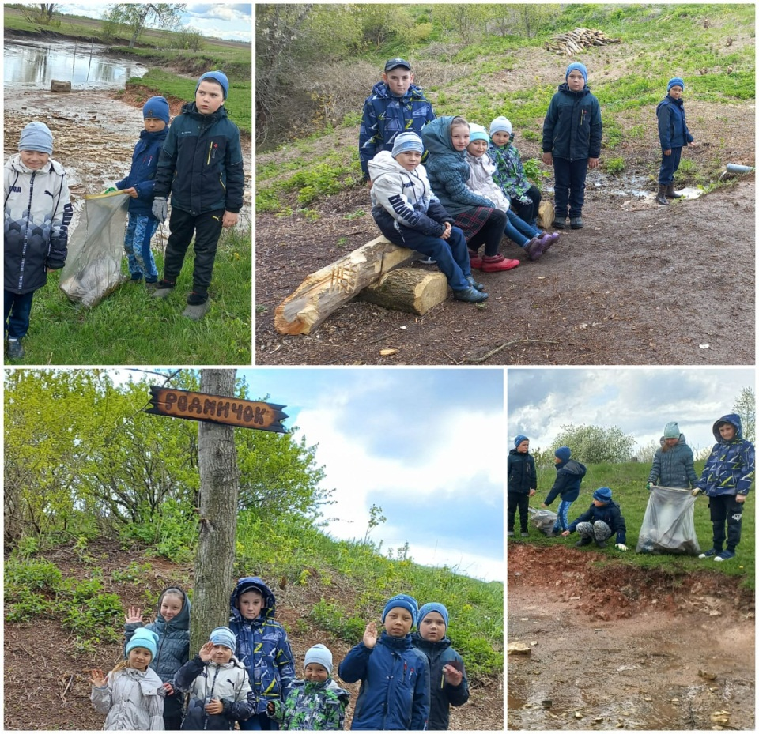
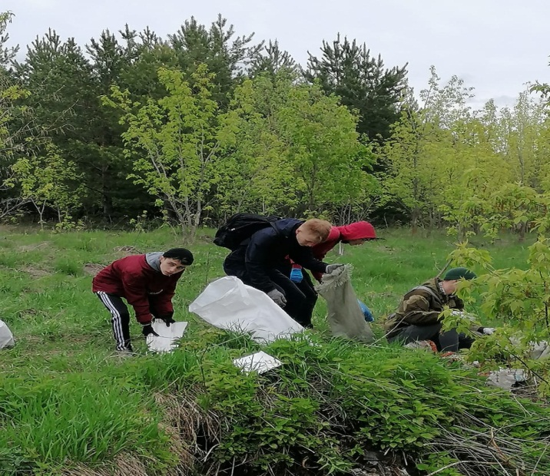
ЭКОВЕСНА_2022
#АкцияВОДАРОССИИ
Учащиеся нашей школы приняли участие в акции "Вода России". Ребята очистили от мусора берег реки Берля, протекающей в окрестностях села
Тимуровская работа

Slide 7
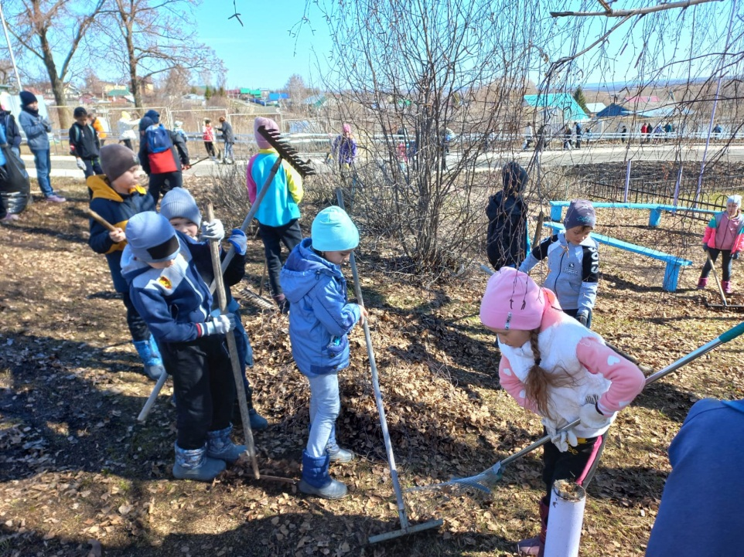
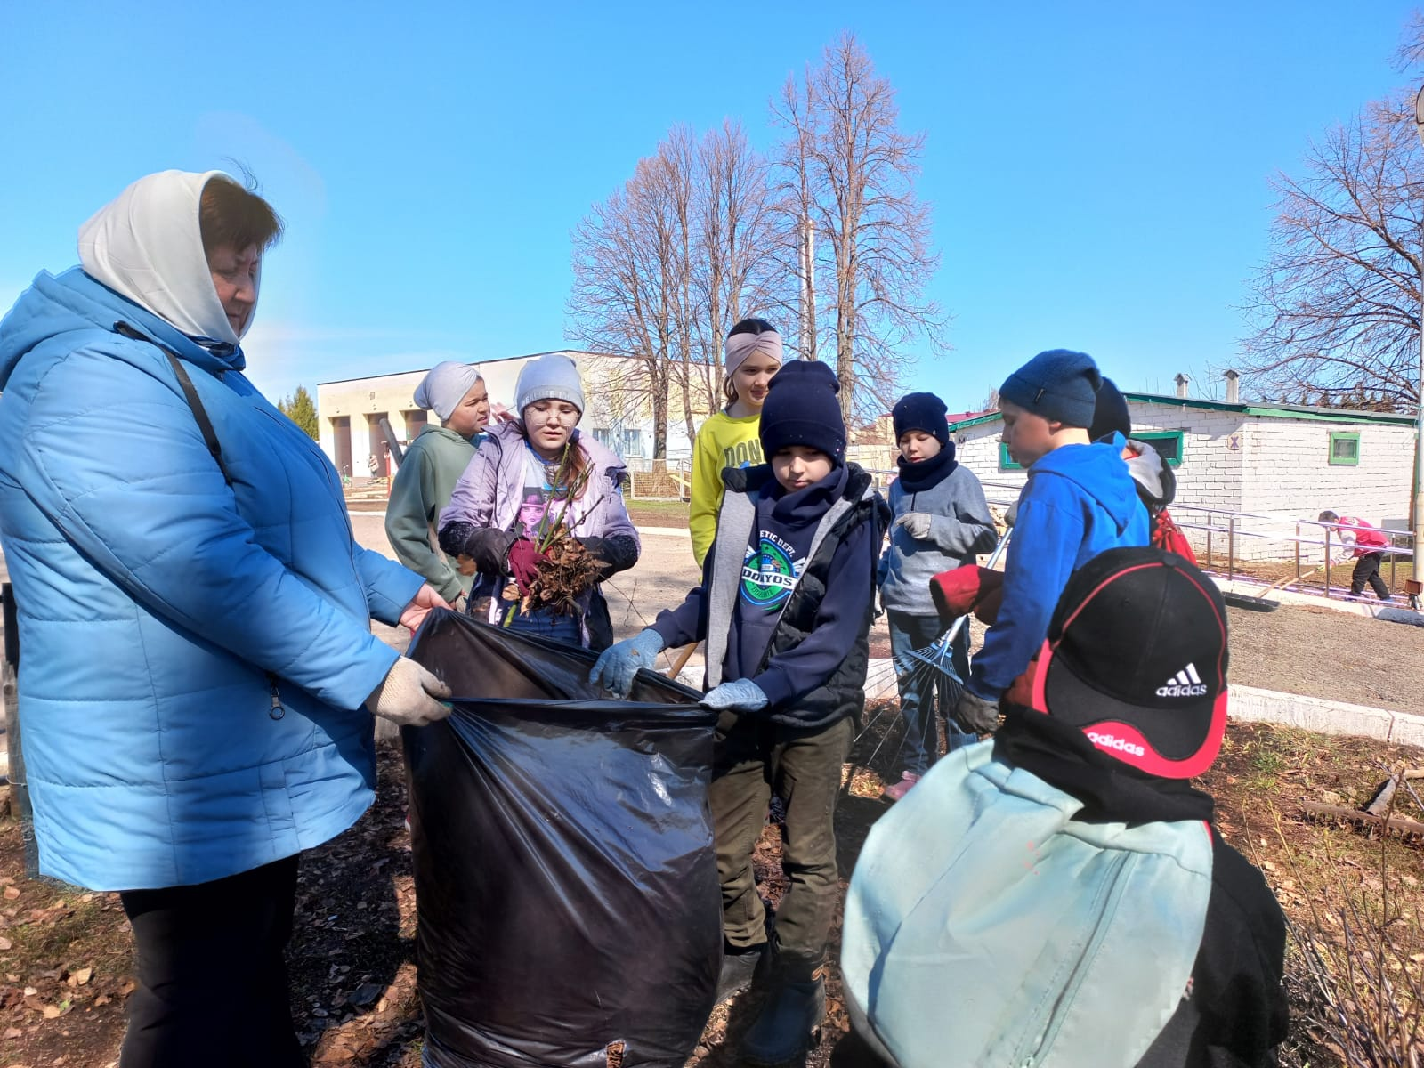
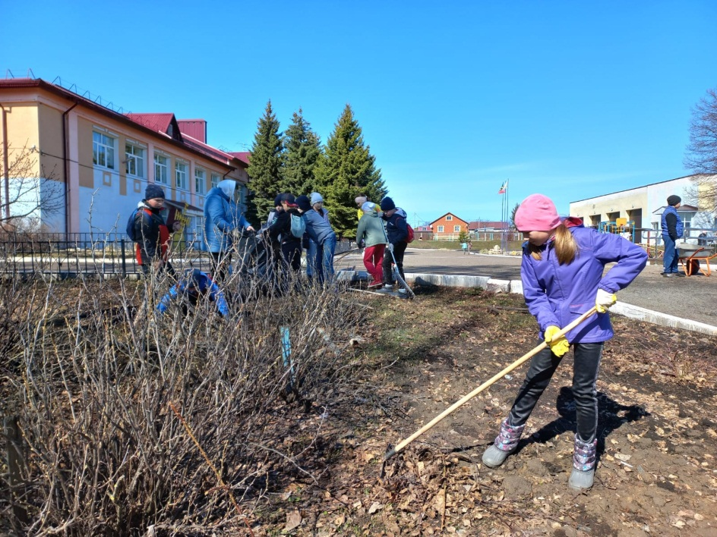
Проект
"Уборка школьной территории"
Учащиеся 4 класса взяли инвентарь в школьном сарае и стали убирать школьную территорию. Дети работали с
удовольствием. Одни сгребали опавшие листья в кучи,
другие грузили их на тачку и отвозили на школьный огород. Так работали несколько часов. Стало чисто и красиво. В последующие дни дети собирали мусор и
проводили беседы с младшими ребятами о соблюдении
чистоты и порядка.

Slide 8
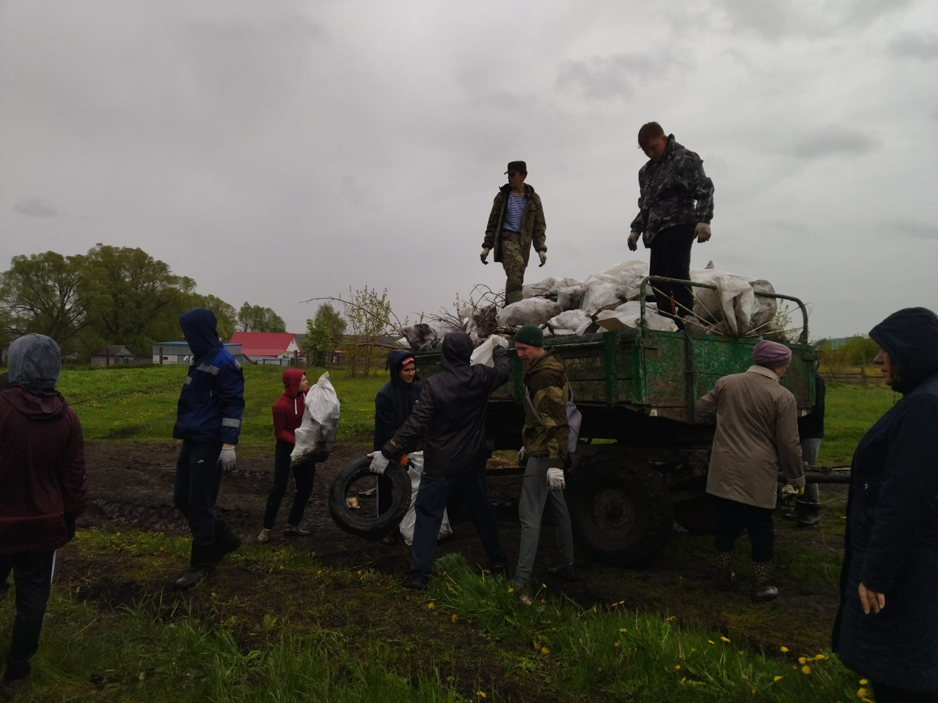
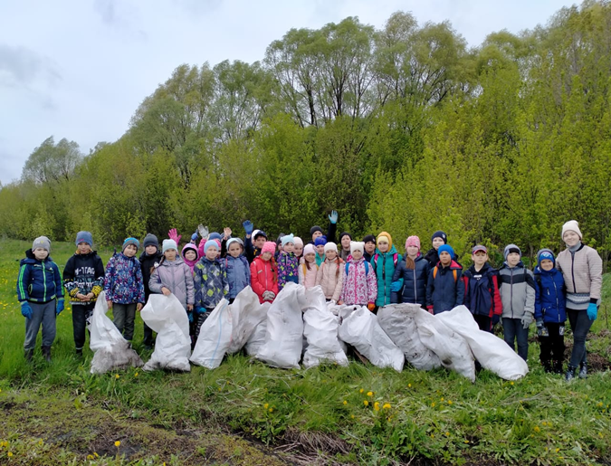
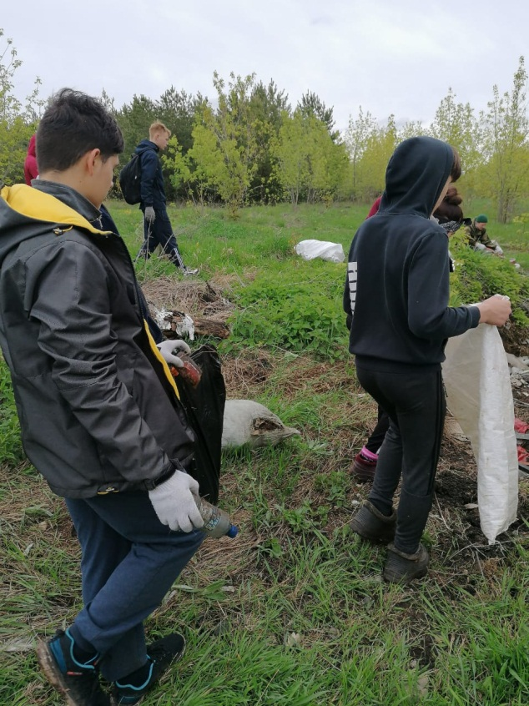
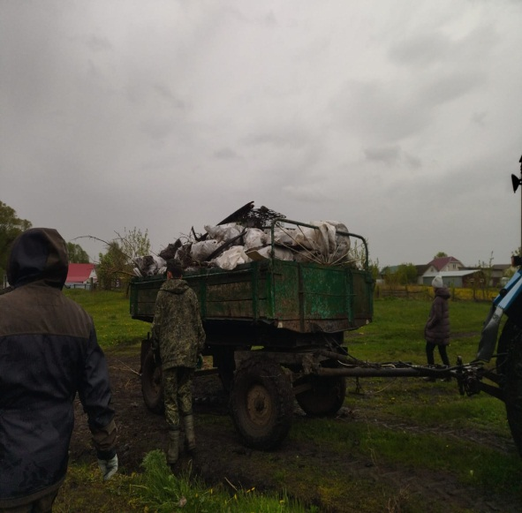
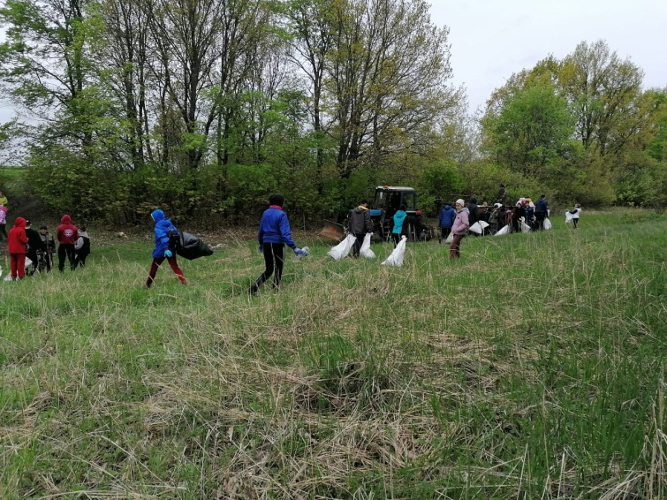
ЭКОВЕСНА_2022
«Сохраним нашу природу»
Тимуровская работа

Slide 9
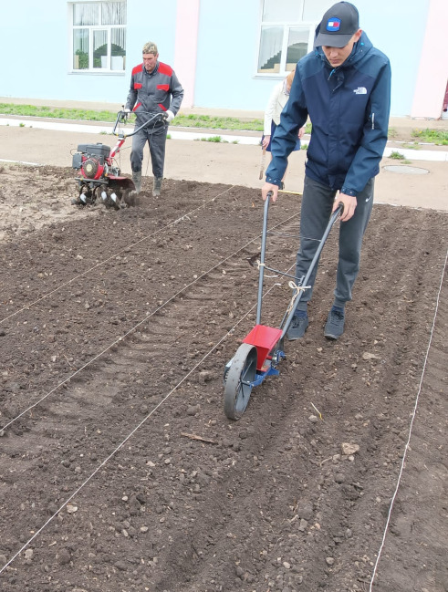
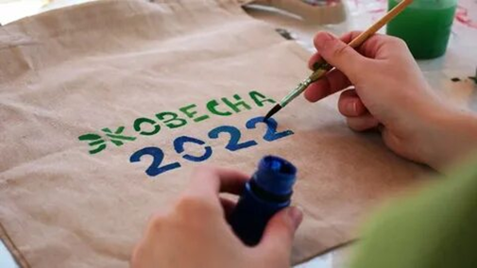
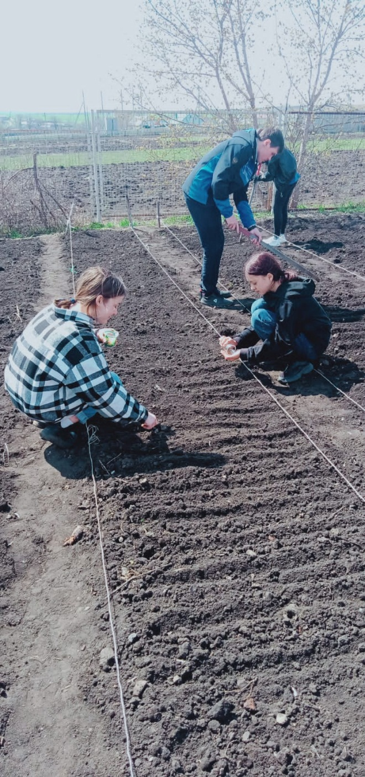
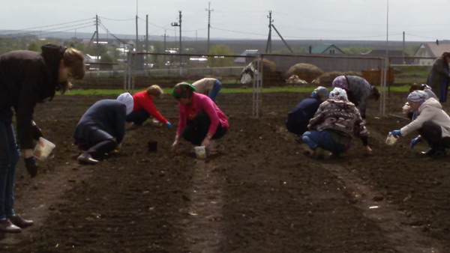
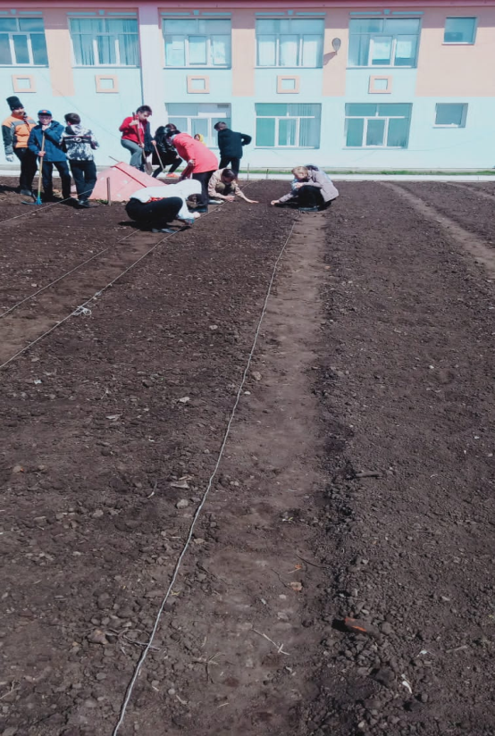
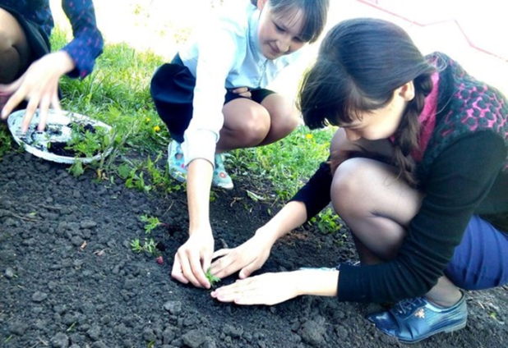
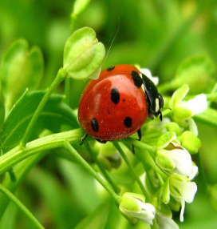
«Что посеешь, то и пожнешь»
"Доброе семя - добрый и всход"
«Посеяно, так вырастет»

Slide 10
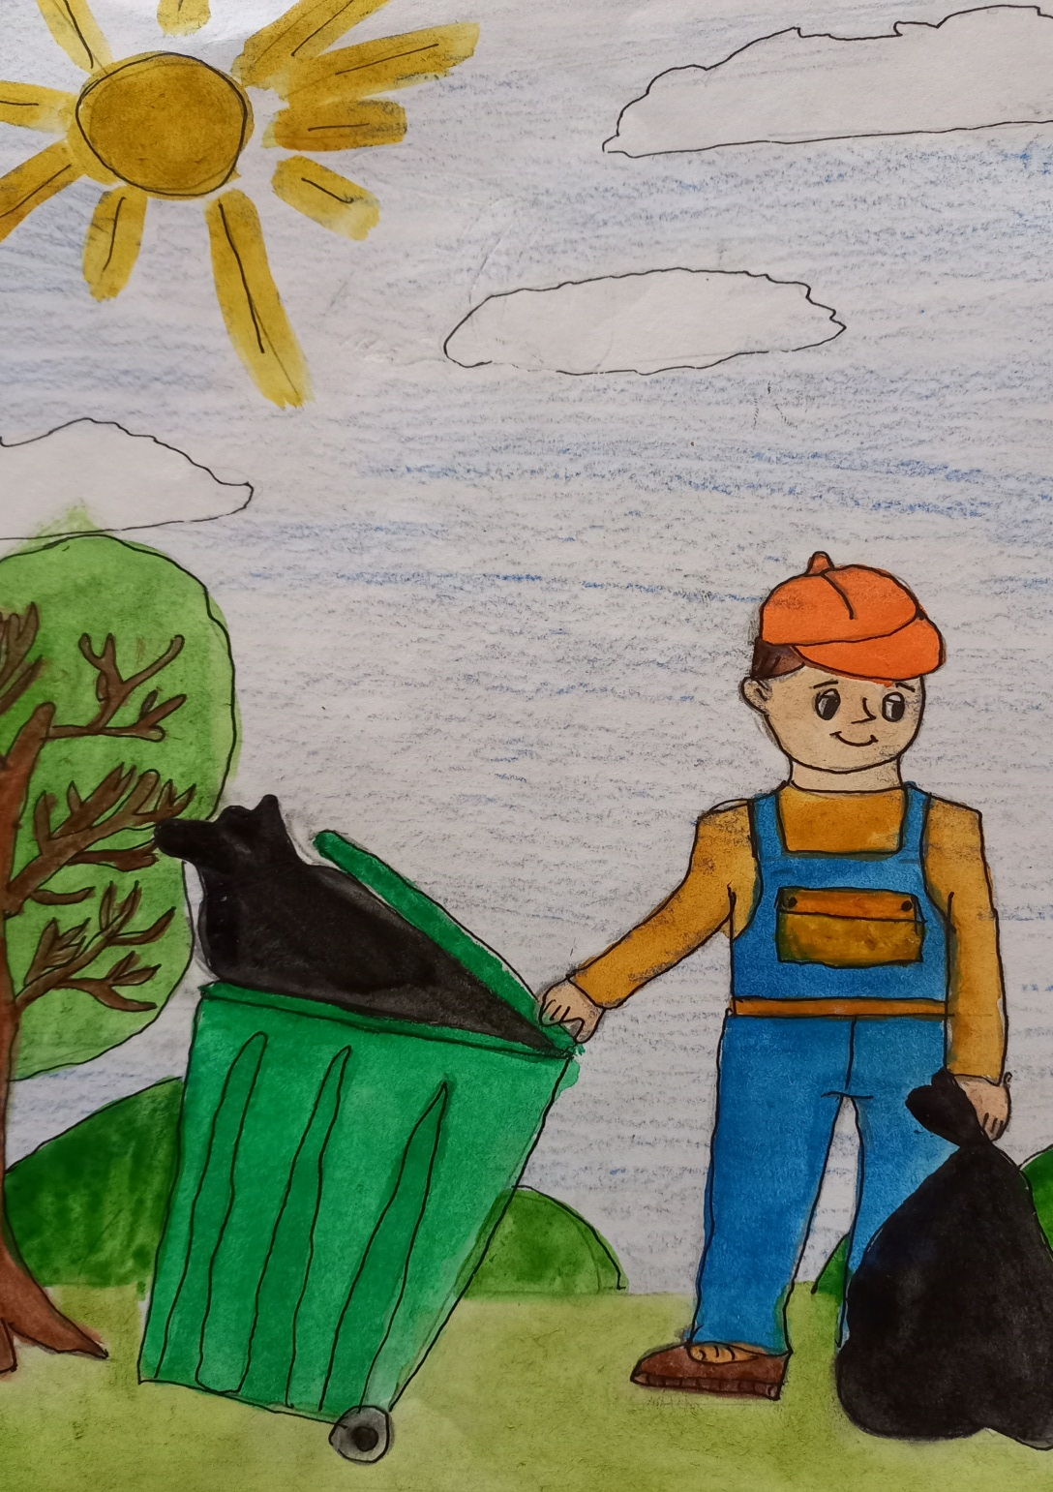
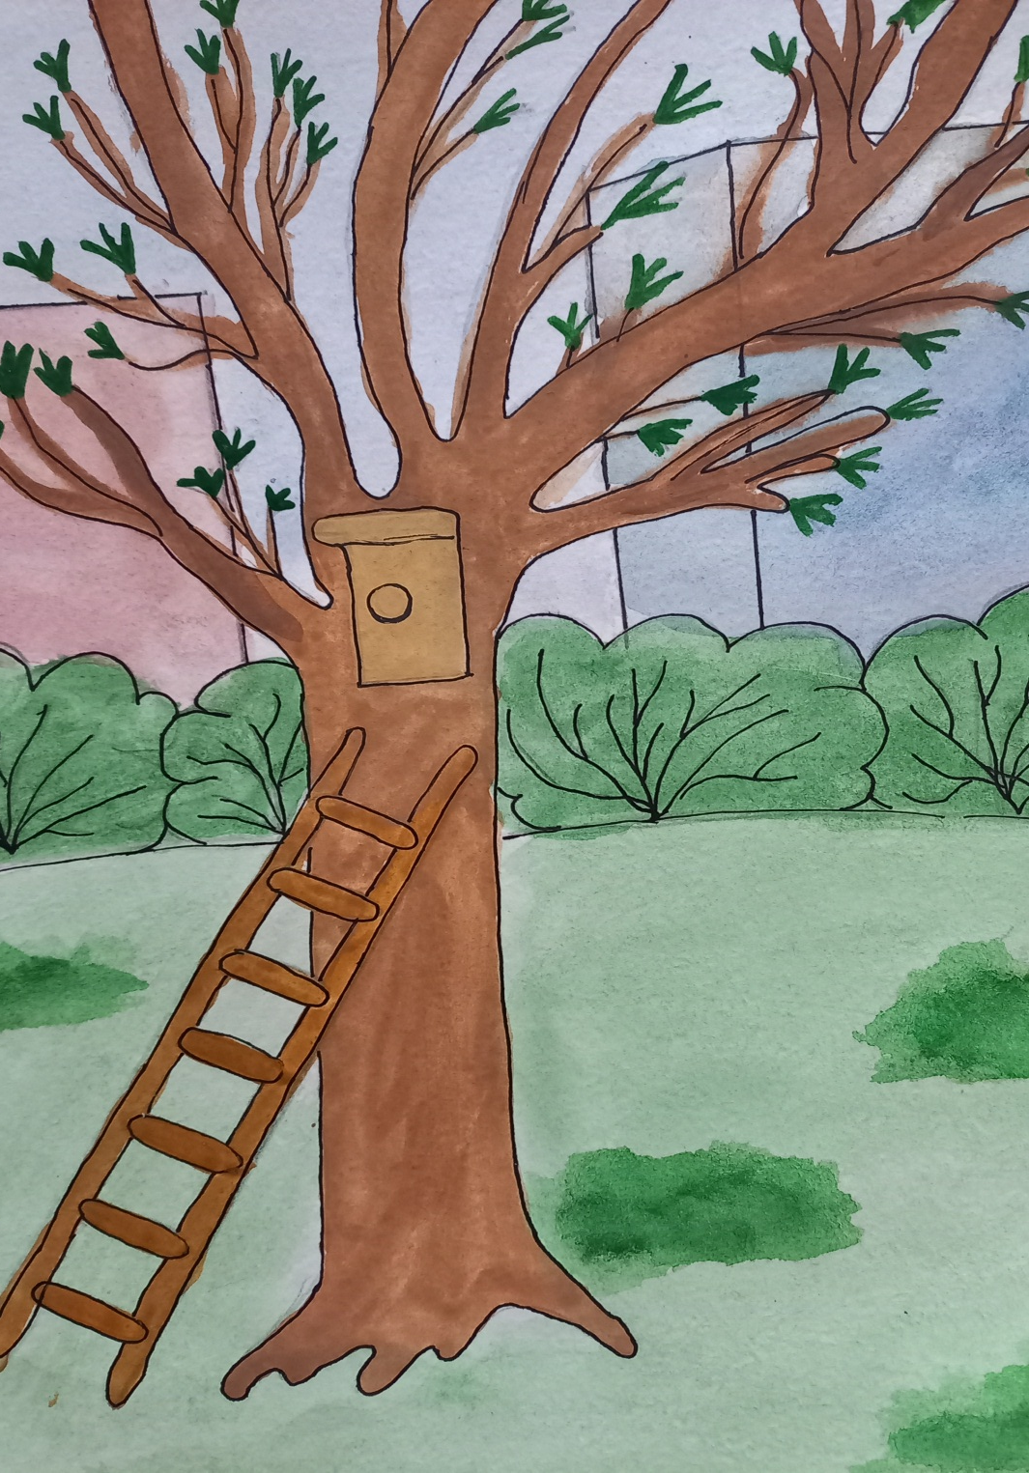

Slide 11
